Slide 1
Architettura software
Maggiore adattabilità a nuove esigenze
Ogni «operazione» di SOVVF viene tradotta in una sequenza di azioni
Controllo validità della richiesta
Verifica
permessi utente
Esecuzione «operazione»
Notifica a Sistemi Esterni (GAC, CAP, StatRI,…)
Log (Archiviazione chi, cosa, quando,…)
Possibilità di modificare la sequenza delle azioni al variare delle esigenze
NUOVA AZIONE

Slide 2
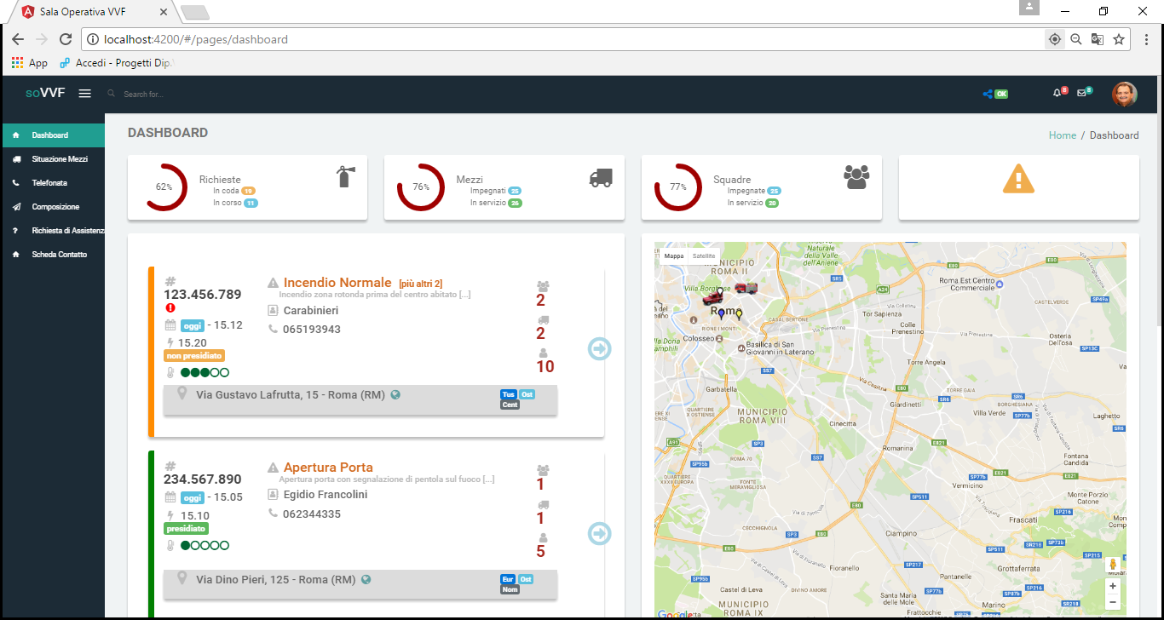

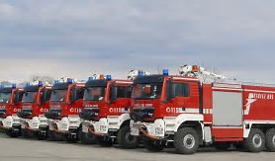


Architettura software
Integrazione con altri sistemi
Gestione del
Personale
Interfaccia Web SOVVF
SOVVF
Gestione dei Mezzi
Database CNVVF

Slide 3

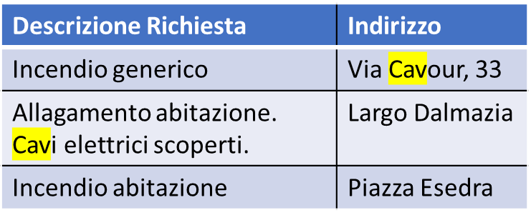
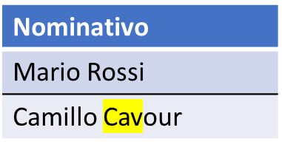
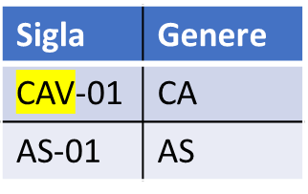
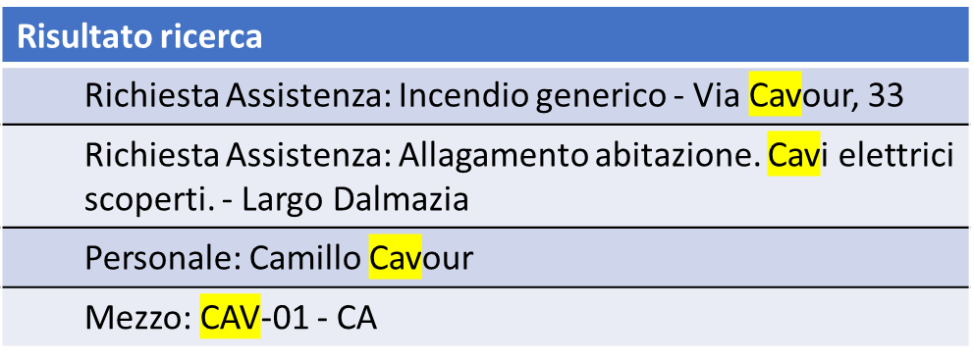


Ricerca a testo libero
cav
Testo da cercare
Motore di ricerca
Richieste di Assistenza
Personale
Mezzi

Slide 4
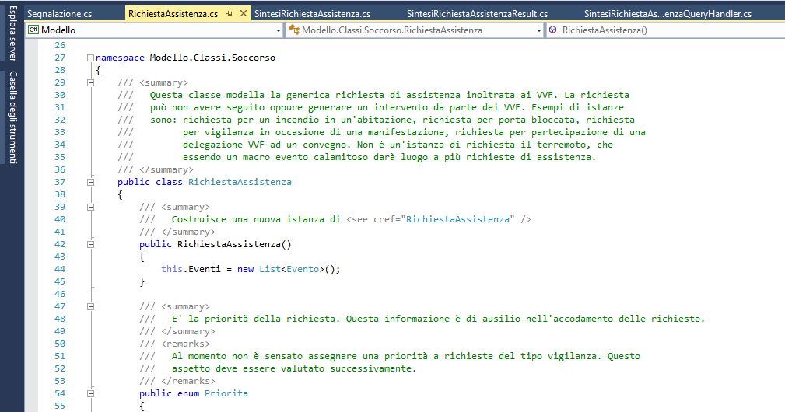
nel
Documentazione del software

Slide 5
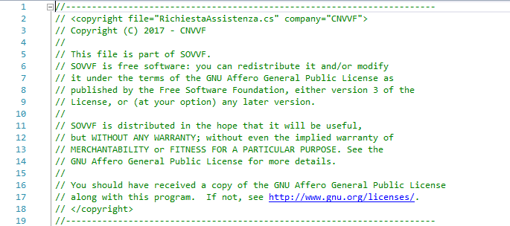
SOVVF è Open Source
Possibilità di collaborazione «interattiva» con il personale dislocato nei Comandi Provinciali

